Slide 1

农产品增值税征收政策解析

Slide 2
目录/Contents
01
农产品增值税税率及免征优惠
02
农产品进项抵扣及报表填写
03
高频问题解答

Slide 3
01
涉农增值税征收及免征优惠

Slide 4

涉农增值税政策解读
《中华人民共和国增值税暂行条例》第二条关于增值税税率的规定：
纳税人销售或者进口：粮食等农产品、食用植物油、食用盐；饲料、化肥、农药、农机、农膜，适用税率为9%。
农产品：《财政部 国家税务总局关于印发〈农业产品征税范围注释〉的通知》（财税字〔1995〕52号）

Slide 5
农产品免税
一、农业生产者销售的自产农产品免征增值税
适用主体
农业生产者（单位和个人）
享受条件
直接从事种植业、养殖业、林业、牧业、水产业的单位和个人生产的初级农产品免征增值税。
农产品应当是列入《农业产品征税范围注释》（财税字〔1995〕52号）的初级农业产品
政策依据
《中华人民共和国增值税暂行条例》第十五条第一项
《中华人民共和国增值税暂行条例实施细则》第三十五条第一项
《财政部 国家税务总局关于印发〈农业产品征税范围注释〉的通知》（财税字〔1995〕52号）

Slide 6
农产品免税
《中华人民共和国增值税暂行条例》第十六条所列免税项目的第一项所称的“农业生产者销售的自产农业产品”，是指直接从事植物的种植、收割和动物的饲养、捕捞的单位和个人销售的注释所列的自产农业产品；对上述单位和个人销售的外购的农业产品，以及单位和个人外购农业产品生产、加工后销售的仍然属于注释所列的农业产品，不属于免税的范围，应当按照规定税率征收增值税。

Slide 7
农产品免税
初加工：
深加工
01
02
加工
农产品初加工一般是指对农产品进行的一次性不改变其基本自然性状和化学性质的加工，例如对谷物进行清理、脱壳、碾磨、分级、包装等处理，或者对蔬菜、水果、肉类等进行挑选、分级、清洗、切割、包装等处理。

Slide 8
农产品免税
误区：所有经过加工的产品，均不得免增值税
不是的，需要仔细分辨!
(1)切面、饺子皮、馄饨皮、米粉等粮食复制品
(2)经晾晒、冷藏、包装后的酱菜、咸菜、腌菜
(3)晒烟叶、晾烟叶和初烤烟叶
(4)经吹干、揉拌、发酵、烘干等工序初制的茶
(5)经冷冻、冷藏、包装等工序加工的园艺植物
(6)利用药用植物加工制成的片、丝、块、段等中药饮片

Slide 9
农产品免税
如：农业生产者用自产的茶青再经筛分、风选、拣剔、碎块、干燥、匀堆等工序精制而成的精制茶，不得按照农业生产者销售的自产农业产品免税的规定执行，应当按照规定的税率征税。（精制茶、边销茶及掺对各种药物的茶和茶饮料，不属于农产品的征税范围。）
以蔬菜为原料制作的各类蔬菜罐头（罐头是指以金属罐玻璃瓶、经排气密封的各种食品。
肉类罐头、肉类熟制品、蛋类罐头、各类酸奶、奶酪、奶油、王浆粉、各种蜂产品 口服液、胶囊不属于初加工范围等等

Slide 10




农产品免税
自产（含初加工）
初级农产品（包括简单加工）
农业生产者
分别核算
免税条件

Slide 11

农产品免税
两个视同：
2008年7月1日起，对农民专业合作社销售本社成员生产的农业产品，视同农业生产者销售自产农业产品免征增值税。
政策依据：财税〔2008〕81号《关于农民专业合作社有关税收政策的通知》
2013年4月1日起，“公司+农户”经营模式从事畜禽饲养，属于农业生产者销售自产农产品免征增值税。
政策依据：国家税务总局公告2013年第8号《关于纳税人采取“公司+农户”经营模式销售畜禽有关增值税问题的公告》

Slide 12
农产品免税
经营模式：“公司＋农户”经营模式从事畜禽饲养，即公司与农户签订委托养殖合同，向农户提供畜禽苗、饲料、兽药及疫苗等（所有权属于公司），农户饲养畜禽苗至成品后交付公司回收，公司将回收的成品畜禽用于销售。
案例：甲养殖公司与农户乙合作，农户乙按甲公司设计要求建造猪舍并自筹资金，甲公司在2025 年 1 月提供 1000 头仔猪及配套饲料、药品疫苗等（产权属甲公司），农户乙在甲公司统一安排和指导下饲养，于 2025 年 6 月交回包括淘汰 5 头、合格商品猪 980 头，甲公司按养殖效率支付代养费 118,200 元。

Slide 13

农产品免税
农户负责饲养至成品并交付公司回收
签订委托养殖合同，向农户提供畜禽苗、饲料、兽药及疫苗等（所有权归属公司）
回收的产品是初级农产品
免税条件

Slide 14


农产品免税
制种企业生产销售种子免征增值税
制种企业利用自有土地或承租土地，雇佣农户或雇工进行种子繁育，再经烘干、脱粒、风筛等深加工后销售种子。
制种企业提供亲本种子委托农户繁育并从农户手中收回，再经烘干、脱粒、风筛等深加工后销售种子。
上述两种范围也属于农业生产者销售自产农业产品，可以按《中华人民共和国增值税暂行条例》有关规定免征增值税。
政策依据：国家税务总局公告2010年第17号

Slide 15
农产品免税
二、对从事蔬菜批发、零售的纳税人销售的蔬菜免征增值税
享受主体：从事蔬菜批发、零售的纳税人
优惠内容：对从事蔬菜批发、零售的纳税人销售的蔬菜免征增值税。
蔬菜是指可作副食的草本、木本植物，包括各种蔬菜、菌类植物和少数可作副食的木本植物。蔬菜的主要品种参照《蔬菜主要品种目录》执行。
经挑选、清洗、切分、晾晒、包装、脱水、冷藏、冷冻等工序加工的蔬菜，属于上述所述蔬菜的范围。
各种蔬菜罐头不属于上述所述蔬菜的范围。蔬菜罐头是指蔬菜经处理、装罐、密封、杀菌或无菌包装而制成的食品。
政策依据：《财政部 国家税务总局关于免征蔬菜流通环节增值税有关问题的通知》（财税〔2011〕137号）规定。

Slide 16
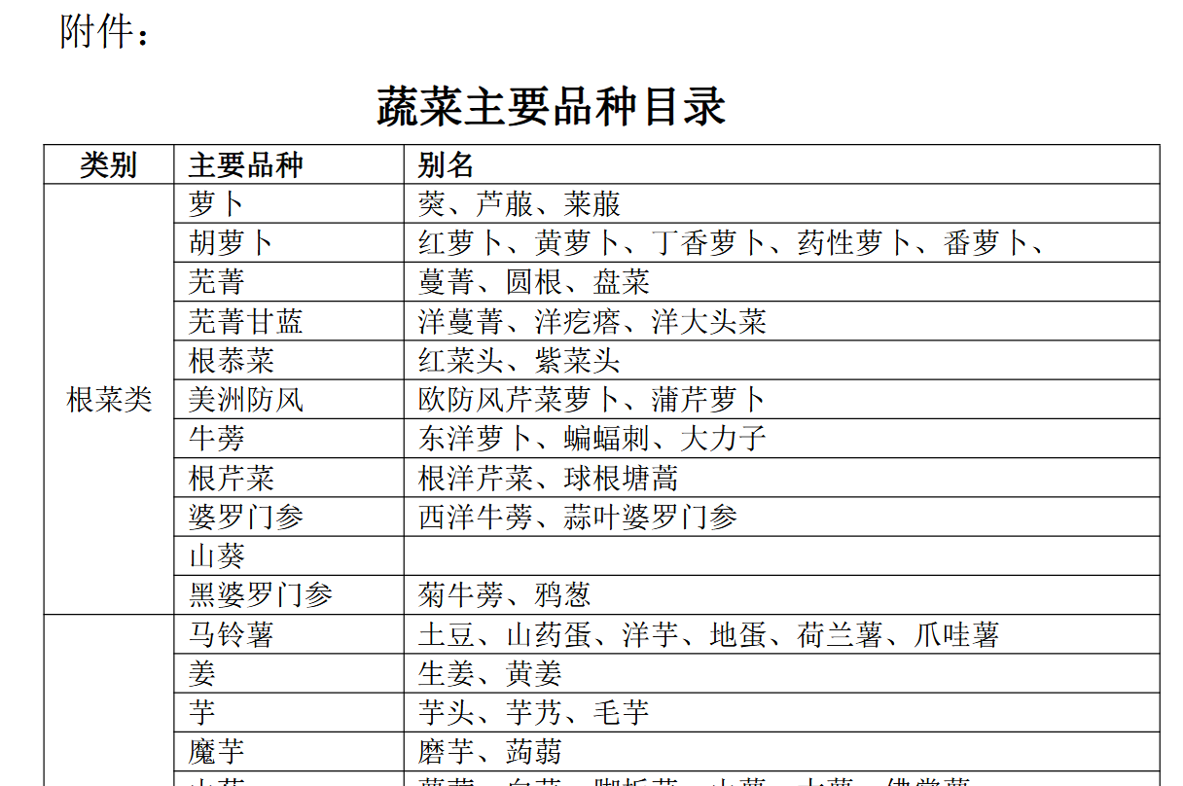
点击输入标题内容

Slide 17


农产品免税
属于蔬菜主要目录范围
分别核算
不得开具专票
免税条件

Slide 18
农产品免税
三、对从事农产品批发、零售的纳税人销售的部分鲜活肉蛋产品免征增值税
享受主体：从事农产品批发、零售部分鲜活肉蛋的纳税人
享受条件：
免征增值税的鲜活肉产品，是指猪、牛、羊、鸡、鸭、鹅及其整块或者分割的鲜肉、冷藏或者冷冻肉，内脏、头、尾、骨、蹄、翅、爪等组织。
免征增值税的鲜活蛋产品，是指鸡蛋、鸭蛋、鹅蛋，包括鲜蛋、冷藏蛋以及对其进行破壳分离的蛋液、蛋黄和蛋壳。
上述产品中不包括《中华人民共和国野生动物保护法》所规定的国家珍贵、濒危野生动物及其鲜活肉类、蛋类产品。
从事农产品批发、零售的纳税人既销售上述规定的部分鲜活肉蛋产品又销售其他增值税应税货物的，应分别核算上述鲜活肉蛋产品和其他增值税应税货物的销售额；未分别核算的，不得享受部分鲜活肉蛋产品增值税免税政策。
政策依据：《财政部 国家税务总局关于免征部分鲜活肉蛋产品流通环节增值税政策的通知》（财税〔2012〕75号）规定。

Slide 19



点击输入标题内容
正列举的肉和蛋
分别核算销售额
不得开具专票
免税条件

Slide 20
农产品免税
四、生产销售有机肥免征增值税
享受主体：从事生产销售和批发、零售有机肥产品的纳税人
享受条件：
享受上述免税政策的有机肥产品是指有机肥料、有机-无机复混肥料和生物有机肥。
有机肥料，指来源于植物和（或）动物，施于土壤以提供植物营养为主要功能的含碳物料。
有机-无机复混肥料，指由有机和无机肥料混合和（或）化合制成的含有一定量有机肥料的复混肥料。
生物有机肥，指特定功能微生物与主要以动植物残体（如禽畜粪便、农作物秸秆等）为来源并经无害化处理、腐熟的有机物料复合而成的一类兼具微生物肥料和有机肥效应的肥料。
政策依据： 1.《财政部 国家税务总局关于有机肥产品免征增值税的通知》（财税〔2008〕56号）。
2.《财政部 国家税务总局关于公布若干废止和失效的增值税规范性文件目录的通知》（财税〔2009〕17号）

Slide 21
点击输入标题内容
有机肥类型
分别核算销售额
不得开具专票
免税条件

Slide 22
农产品免税
五、饲料产品免征增值税
享受主体：从事饲料产品生产、销售的纳税人
享受条件：
单一大宗饲料，指以一种动物、植物、微生物或矿物质为来源的产品或其副产品。其范围仅限于糠麸、酒糟、鱼粉、草饲料、饲料级磷酸氢钙及除豆粕以外的菜子粕、棉子粕、向日葵粕、花生粕等粕类产品。
混合饲料，指由两种以上单一大宗饲料、粮食、粮食副产品及饲料添加剂按照一定比例配置，其中单一大宗饲料、粮食及粮食副产品的参兑比例不低于95%的饲料。
配合饲料，指根据不同的饲养对象，饲养对象的不同生长发育阶段的营养需要，将多种饲料原料按饲料配方经工业生产后，形成的能满足饲养动物全部营养需要（除水分外）的饲料。
复合预混料，指能够按照国家有关饲料产品的标准要求量，全面提供动物饲养相应阶段所需微量元素（4种或以上）、维生素（8种或以上），由微量元素、维生素、氨基酸和非营养性添加剂中任何两类或两类以上的组分与载体或稀释剂按一定比例配置的均匀混合物。
浓缩饲料，指由蛋白质、复合预混料及矿物质等按一定比例配制的均匀混合物。

Slide 23
农产品免税
政策依据：
《财政部 国家税务总局关于饲料产品免征增值税问题的通知》（财税〔2001〕121号）。
《国家税务总局关于修订“饲料”注释及加强饲料征免增值税管理问题的通知》（国税发〔1999〕39号）。
注意事项：
用于动物饲养的粮食、饲料添加剂不属于本货物的范围。
自2000年6月1日起，豆粕属于征收增值税的饲料产品，进口或国内生产豆粕，均按9%的税率征收增值税。其他粕类属于免税饲料产品，免征增值税。

Slide 24
点击输入标题内容
正列举饲料种类
分别核算销售额
不得开具专票
免税条件

Slide 25
农产品免税
六、批发和零售的种子、种苗、农药、农机免征增值税
1.农药是指用于农林业防治病虫害、除草及调节植物生长的药剂。
2.农机是指用于农业生产（包括林业、牧业、副业、渔业）的各种机器和机械化和半机械化农具，以及小农具。
政策依据：
《财政部 国家税务总局关于农业生产资料征免增值税政策的通知》（财税〔2001〕113号）第一条。
七、对农膜产品，免征增值税。
1.纳税人从事农膜生产销售、批发零售。
2.农膜是指用于农业生产的各种地膜、大棚膜。
政策依据：
《财政部 国家税务总局关于农业生产资料征免增值税政策的通知》（财税〔2001〕113号）第一条。

Slide 26
02
农产品进项抵扣

Slide 27
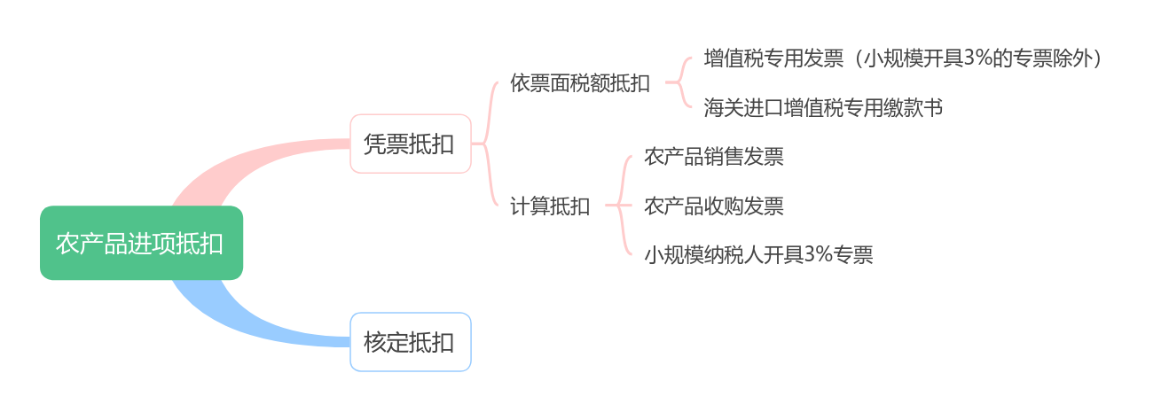
农产品抵扣类型
温馨提示：核定扣除和凭票抵扣二者互斥，只能选择其一，不得重复抵扣！！

Slide 28
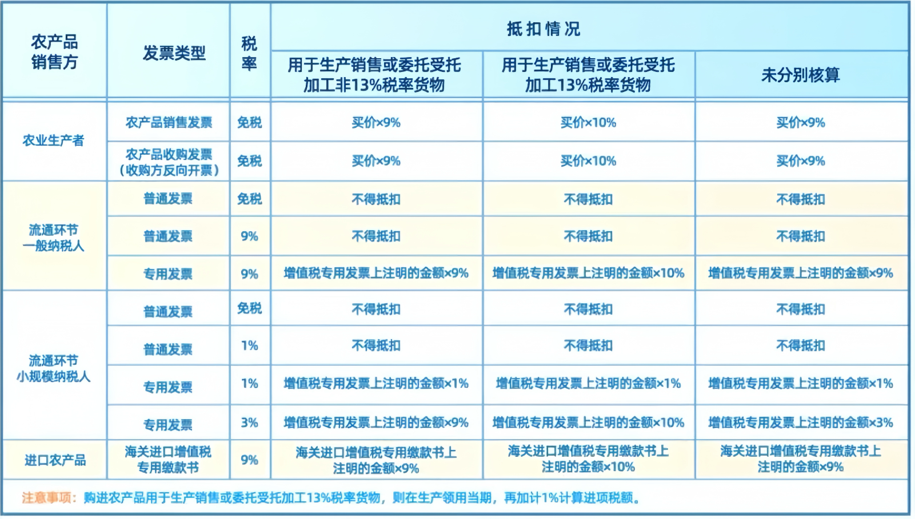



凭票抵扣规则

Slide 29
判断是否自产农产品
看对方单位名称
不是“免税”
就能抵扣
某某农业公司、某某农民专业合作社、某某家庭农场、某某养殖场等
采购合同
如：采购合同中约定一旦取得的发票不属于自产自销，所造成的抵扣损失由销售方承担
自产自销证明
比如：土地租赁协议等

Slide 30
农产品抵扣案例
某食品生产企业，为增值税一般纳税人，是一家采购面粉、小麦生产面包的企业，2025年6月采购农产品取得以下凭证：
1.从农民手中收购农民自产小麦支付货款2万元，取得农产品收购发票1份，注明金额2万元；
2.从农业合作社购买面粉支付货款5万元，取得农产品销售发票1份，注明金额5万元；
3.从面粉厂购买面粉，取得增值税专用发票1份，注明金额10万元，税额9000元；
4.从商店先后采购两批面粉，分别取得小规模纳税人开具3%增值税专用发票1份，金额5万元，税额1500元；取得1%增值税专用发票1份，金额5万元，税额500元。
5.当月生产面包领用面粉，金额为20万元（不含从小规模处取得1%增值税专用发票）。

Slide 31
农产品抵扣案例
上述凭证均已在当期勾选抵扣，该纳税人当期可抵扣进项税额：
1.取得农产品销售发票和收购发票可抵扣进项税额：
业务1和业务2中，取得（开具）农产品销售发票或收购发票可以农产品销售发票或收购发票上注明的农产品买价和9%的扣除率计算进项税额。
因此业务1和业务2可抵扣进项税额=（20000+50000）*0.09=6300元
2. 取得一般纳税人开具的增值税专用发票可抵扣进项税额：
取得一般纳税人开具的增值税专用发票，以增值税专用发票上注明的增值税额为进项税额。
因此业务3可抵扣进项税额9000元。

Slide 32
农产品抵扣案例
3. 从小规模纳税人处取得增值税专用发票可抵扣税额：
取得小规模纳税人开具的3%征收率增值税专用发票，以增值税专用发票上注明的金额和9%的扣除率计算进项税额；取得小规模纳税人开具的1%增值税专用发票，只能按1%抵扣进项税额。
因此业务4可抵扣进项税额=50000*0.09+500=5000元
4. 领用环节可加计抵扣税额：
购进的农产品用于生产销售13%税率货物，可在领用农产品时，再加计1%进项税额。
因此，领用环节可加计抵扣税额=200000*0.01=2000元
综上：该纳税人当期可抵扣进项税额：=6300+9000+5000+2000=22300元

Slide 33
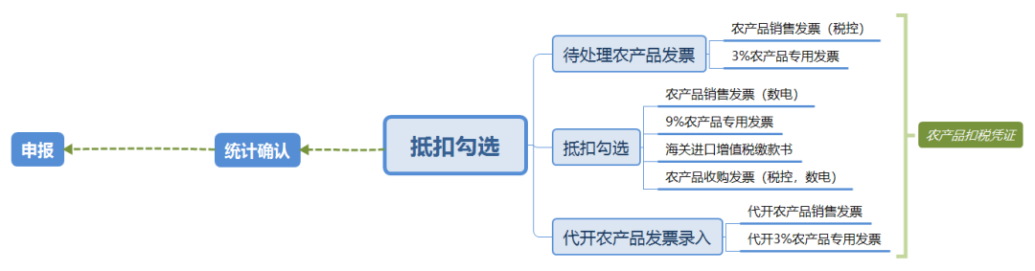
农产品抵扣案例
功能菜单依次选择【发票业务】-【税务数字账户】－【发票勾选确认】－【抵扣类勾选】

Slide 34
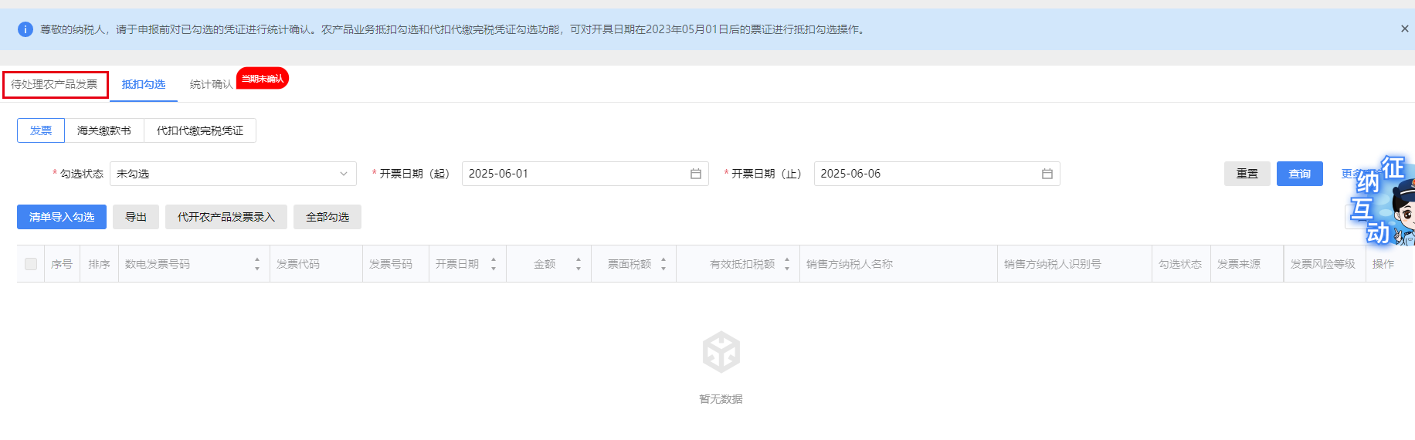
农产品抵扣案例

Slide 35
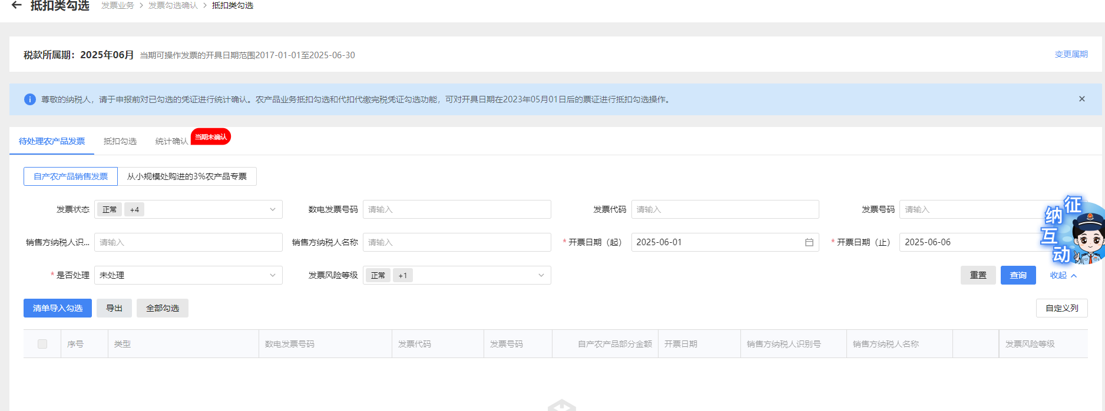
农产品抵扣案例

Slide 36
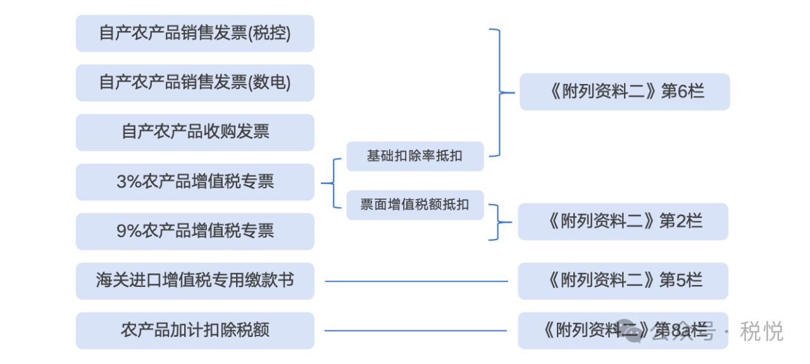

农产品抵扣案例
《附列资料二》第8a栏

Slide 37
农产品抵扣案例
一、申报抵扣的进项税额
项目 | 栏次 | 份数 | 金额 | 税额
（一）认证相符的增值税专用发票 | 1=2+3 | 2 | 150000 | 9500
其中：本期认证相符且本期申报抵扣 | 2 | 2 | 150000 | 9500
前期认证相符且本期申报抵扣 | 3
（二）其他扣税凭证 | 4=5+6+7+8a+8b | 3 | 120000 | 12800
其中：海关进口增值税专用缴款书 | 5
农产品收购发票或者销售发票 | 6 | 3 | 120000 | 10800
代扣代缴税收缴款凭证 | 7 |  | ——
加计扣除农产品进项税额 | 8a | —— | —— | 2000
其他 | 8b
（三）本期用于购建不动产的扣税凭证 | 9
（四）本期用于抵扣的旅客运输服务扣税凭证 | 10
（五）外贸企业进项税额抵扣证明 | 11 | —— | ——
当期申报抵扣进项税额合计 | 12=1+4+11 | 5 | 270000 | 22300

Slide 38
农产品核定扣除
全国行业范围:根据《财政部 国家税务总局关于在部分行业试行农产品增值税进项税额核定扣除办法的通知》(财税〔2012〕38号)规定，以购进的农产品为原料生产液体乳及乳制品、酒及酒精、植物油的增值税一般纳税人，自2012年7月1日起纳入试点。
2012年7月17日，国家税务总局出台了《关于在部分行业试行农产品增值税进项税额核定扣除办法有关问题的公告》(国家税务总局公告2012年第35号)，对有关事项进行了补充规定。
2013年8月28日，财政部 国家税务总局又发布了《关于扩大农产品增值税进项税额核定扣除试点行业范围的通知》(财税(〔2013〕57号)，规定自2013年9月1日起，省级税务部门可商同级财政部门，结合本省特点，选择部分行业开展核定扣除试点工作。各省、自治区、直辖市、计划单列市税务和财政部门制定的关于核定扣除试点行业范围、扣除标准等内容的文件，需报经财政部和国家税务总局备案后公布。财政部和国家税务总局将根据各地区试点工作进展情况，不定期公布部分产品全国统一的扣除标准。

Slide 39


农产品核定扣除
白酒及酒精、植物油、液体乳及乳制品
山西省核定扣除
食醋、酱油、制糖、淀粉、饮料、糠醛、棉花初加工、棉纺织业、谷物磨制、生物发电

Slide 40

农产品核定扣除
避免部分纳税人暴力虚开虚抵
解决进项和销项时间匹配的问题
核定扣除的原因

Slide 41
农产品核定扣除
投入产出法
参照国家标准、行业标准(包括行业公认标准和行业平均耗用值)确定销售单位数量货物耗用外购农产品的数量(以下称农产品单耗数量).
01
方法
成本法
02
参照法
依据纳税人年度会计核算资料,计算确定耗用农产品的外购金额占生产成本的比例(以下称农产品耗用率).当期允许抵扣农产品增值税进项税额依据当期主营业务成本、农产品耗用率以及扣除率计算.
03
对新办试点纳税人或者试点纳税人新增产品的，原来没有耗用标准，所以参照其他试点纳税人耗用标准。

Slide 42
农产品核定扣除
一、用于生产货物，且构成产品实体
（一）投入产出法
计算公式:
当期允许抵扣农产品增值税进项税额=当期农产品耗用数量x农产品平均购买单价x扣除率/(1+扣除率)
当期农产品耗用数量=当期销售货物数量(不含采购除农产品以外的半成品生产的货物数量)x农产品单耗数量
农产品平均购买单价是指购买农产品期末平均买价，不包括买价之外单独支付的运费和入库前的整理费用。
期末平均买价=(期初库存农产品数量x期初平均买价+当期购进农产品数量x当期买价)/(期初库存农产品数量+当期购进农产品数量)
注:扣除率为销售货物的适用税率

Slide 43
农产品核定扣除
A公司是一家一般纳税人企业，2025年5月份开具农产品收购凭证购进原乳2500吨，买价1000万元，原乳平均购买单价为4000元/吨；销售10000吨乳制品取得不含税销售收入4200万元。已知原乳单耗数量为1.06吨。请问：按照投入产出法核定农产品进项税额，当期应纳税额是多少？

Slide 44
农产品核定扣除
解析：
当期允许抵扣农产品增值税进项税额
=当期农产品耗用数量×农产品平均购买单价×扣除率/（1+扣除率）
=10000×1.06×4000×9%/（1+9%）
=3500917.43（元）
销项税额=42 000 000×9%=3780000（元）
应纳税额=3780000-3500917.43=279082.57（元）

Slide 45
农产品核定扣除
账务处理：
（1）购进原乳时：
借：原材料——原乳 10 000 000
贷：银行存款 10 000 000
（2）销售乳制品时：
借：银行存款 45 780 000
贷：主营业务收入 42 000 000
应交税费-应交增值税（销项税额）3 780 000
（3）核定当月可抵扣农产品进项税额：
借：应交税费-应交增值税（进项税额） 3500917.43
贷：主营业务成本 3500917.43

Slide 46
农产品核定扣除
（二）成本法
公式为：当期允许抵扣农产品增值税进项税额=（当期主营业务成本×农产品耗用率×扣除率）/（1+扣除率）
农产品耗用率=上年投入生产的农产品外购金额/上年生产成本
“主营业务成本”“生产成本”中不包括其未耗用农产品的产品的成本。扣除率为销售货物的适用税率。
农产品外购金额（含税）不包括不构成货物实体的农产品（包括包装物、辅助材料、燃料、低值易耗品等）和在购进农产品之外单独支付的运费、入库前的整理费用。
对以单一农产品原料生产多种货物或者多种农产品原料生产多种货物的，在核算当期主营业务成本以及核定农产品耗用率时，试点纳税人应依据合理的方法进行归集和分配。
农产品耗用率由试点纳税人向主管税务机关申请核定。年度终了，主管税务机关应根据试点纳税人本年实际对当年已抵扣的农产品增值税进项税额进行纳税调整，重新核定当年的农产品耗用率，并作为下一年度的农产品耗用率。主管税务机关重新核定试点纳税人农产品耗用率，也应按程序报经省级税务机关批准。

Slide 47
农产品核定扣除
A公司是一家一般纳税人企业，2019年5月份销售10000吨乳制品，其主营业务成本为6000万元，农产品耗用率为70%，原乳平均购买单价为4000元/吨。请问：按照成本法核定当期可以抵扣的农产品进项税额是多少？

Slide 48
农产品核定扣除
解析：当期允许抵扣农产品增值税进项税额=当期主营业务成本×农产品耗用率×扣除率/（1+扣除率）
=60 000 000×70%×9%/（1+9%）=3467889.91（元）
账务处理为：
借：应交税费-应交增值税（进项税额）3 467 889.91
贷：主营业务成本 3 467 889.91

Slide 49
农产品核定扣除
（三）参照法
新办的试点纳税人或者试点纳税人新增产品的，试点纳税人可参照所属行业或者生产结构相近的其他试点纳税人确定农产品单耗数量或者农产品耗用率。次年，试点纳税人向主管税务机关申请核定当期的农产品单耗数量或者农产品耗用率，并据此计算确定当年允许抵扣的农产品增值税进项税额，同时对上一年增值税进项税额进行调整。核定的进项税额超过实际抵扣增值税进项税额的，其差额部分可以结转下期继续抵扣；核定的进项税额，低于实际抵扣增值税进项税额的，其差额部分应按现行增值税的有关规定，将进项税额做转出处理。

Slide 50
农产品核定扣除
二、购进农产品直接销售的
当期允许抵扣农产品进项税额 = 【当期销售农产品数量/（1-损耗率）】*【农产品平均购买单价/（1+9%）】*9%
甲公司8月销售100 000吨巴士杀菌乳，其主营业务成本60 000万，农产品耗用率72%，原乳单耗数量为1.08，每吨购买价6 000元，其中一半直接对外销售，销售过程损耗率200吨。另外一半全部全部耗用于企业生产经营，但未构成货物实体。

Slide 51
农产品核定扣除
当期允许抵扣农产品增值税进项税额 = 当期销售农产品数量/（1-损耗率）*农产品平均购买单价*9%/（1+9%）=（5000-200）/（1-4%）*6000*9%/（1+9%）/10000 = 247.71万
（三）试点纳税人购进农产品用于生产经营且不构成货物实体的（包括包装物、辅助材料、燃料、低值易耗品等），增值税进项税额，按照以下方法核定扣除：
当期允许抵扣农产品增值税进项税额
=当期耗用农产品数量×农产品平均购买单价×扣除率/（1+扣除率）
试点纳税人销售货物，应合并计算当期允许抵扣农产品增值税进项税额。

Slide 52
农产品核定扣除
承上例：
购进农产品用于生产、经营且不构成货物实体的，当期允许抵扣农产品增值税进项税额 = 当期耗用农产品数量*农产品平均购买单价*9%/（1+9%） = 5000*6000*9%/（1+9%）/10000 = 247.71万元

Slide 53
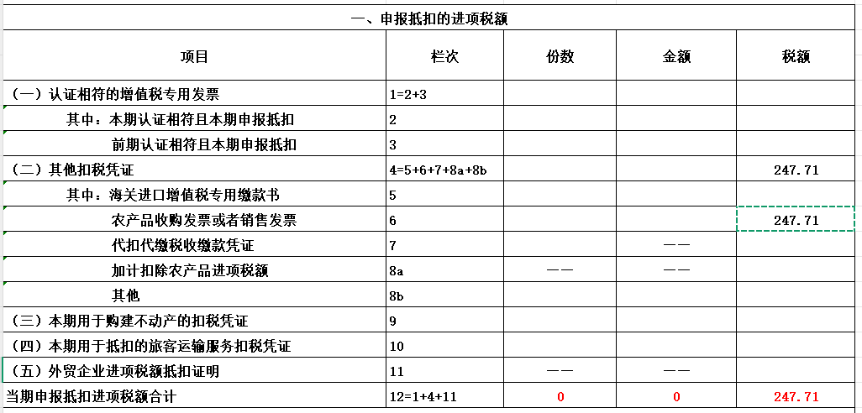
农产品核定扣除
提示：核定扣除不得在勾选认证发票并抵扣！

Slide 54
03
高频问题解答

Slide 55
高频问题
1、销售外购农产品或加工后的农产品能否免税？
答：不能。“农业生产者销售的自产农业产品”，是指直接从事植物的种植、收割和动物的饲养、捕捞的单位和个人销售的注释所列的自产农业产品；对上述单位和个人销售的外购的农业产品，以及单位和个人外购农业产品生产、加工后销售的仍然属于注释所列的农业产品，不属于免税的范围，应当按照规定税率征收增值税。

Slide 56
高频问题
2、农民专业合作社开具免税发票有什么要求？
答：合作社需销售本社成员生产的农产品方可开具免税发票。若销售外购农产品，需按应税货物开票，不得违规享受免税政策。

Slide 57
高频问题
3、哪些情况可以享受加计扣除政策？
答：仅限将农产品用于生产或委托加工13%税率货物的纳税人（如农产品深加工企业）。需分别核算用于13%税率货物和其他用途的进项税额，未分别核算的不得享受加计扣除。
4、核定扣除企业需要注意哪些风险？
答：试点纳税人购进农产品不再凭增值税扣税凭证抵扣增值税进项税额，购进除农产品以外的货物、应税劳务和应税服务，增值税进项税额仍按现行有关规定抵扣；投入产出法下，虚增收购价格或销售数量、成本法下虚增农产品耗用率，会导致多抵扣进项税；申请留抵退税时，需确保核定扣除计算准确，避免因多抵扣形成异常留抵。

Slide 58
高频问题
5、农产品收购发票如何规范开具？
答：收购发票需向自然人农业生产者开具，需填写销售方姓名、身份证号、农产品名称、数量、价格等真实信息。不得虚构交易、开具非初级农产品或超自产能力的发票。
6、虚开发票或发票开具不规范有什么后果？
答：虚开发票将面临追缴税款、滞纳金、罚款，构成犯罪的移交司法机关；发票内容不完整、不准确的，需按规定更正，可能影响受票方抵扣。

Slide 59
高频问题
7、销售自产农产品开具免税普通发票，受票方如何抵扣？
答：受票方取得免税销售发票后，可按买价×9%计算进项税额（用于生产或委托加工13%税率货物的可在领用当期加计1%）。但需注意销售方需为真实农业生产者，避免接受虚开发票。
8、一般纳税人销售宠物饲料是否可以免征增值税？
答：宠物饲料产品不属于免征增值税的饲料，应按照饲料产品9%的税率征收增值税。
9、销售免税范围的饲料产品在在什么环节免征增值税？
答：自2001年8月1日起，生产销售或批发零售符合条件的饲料产品，免征增值税。

Slide 60
感 谢 您 的 收 看

